Slide 1
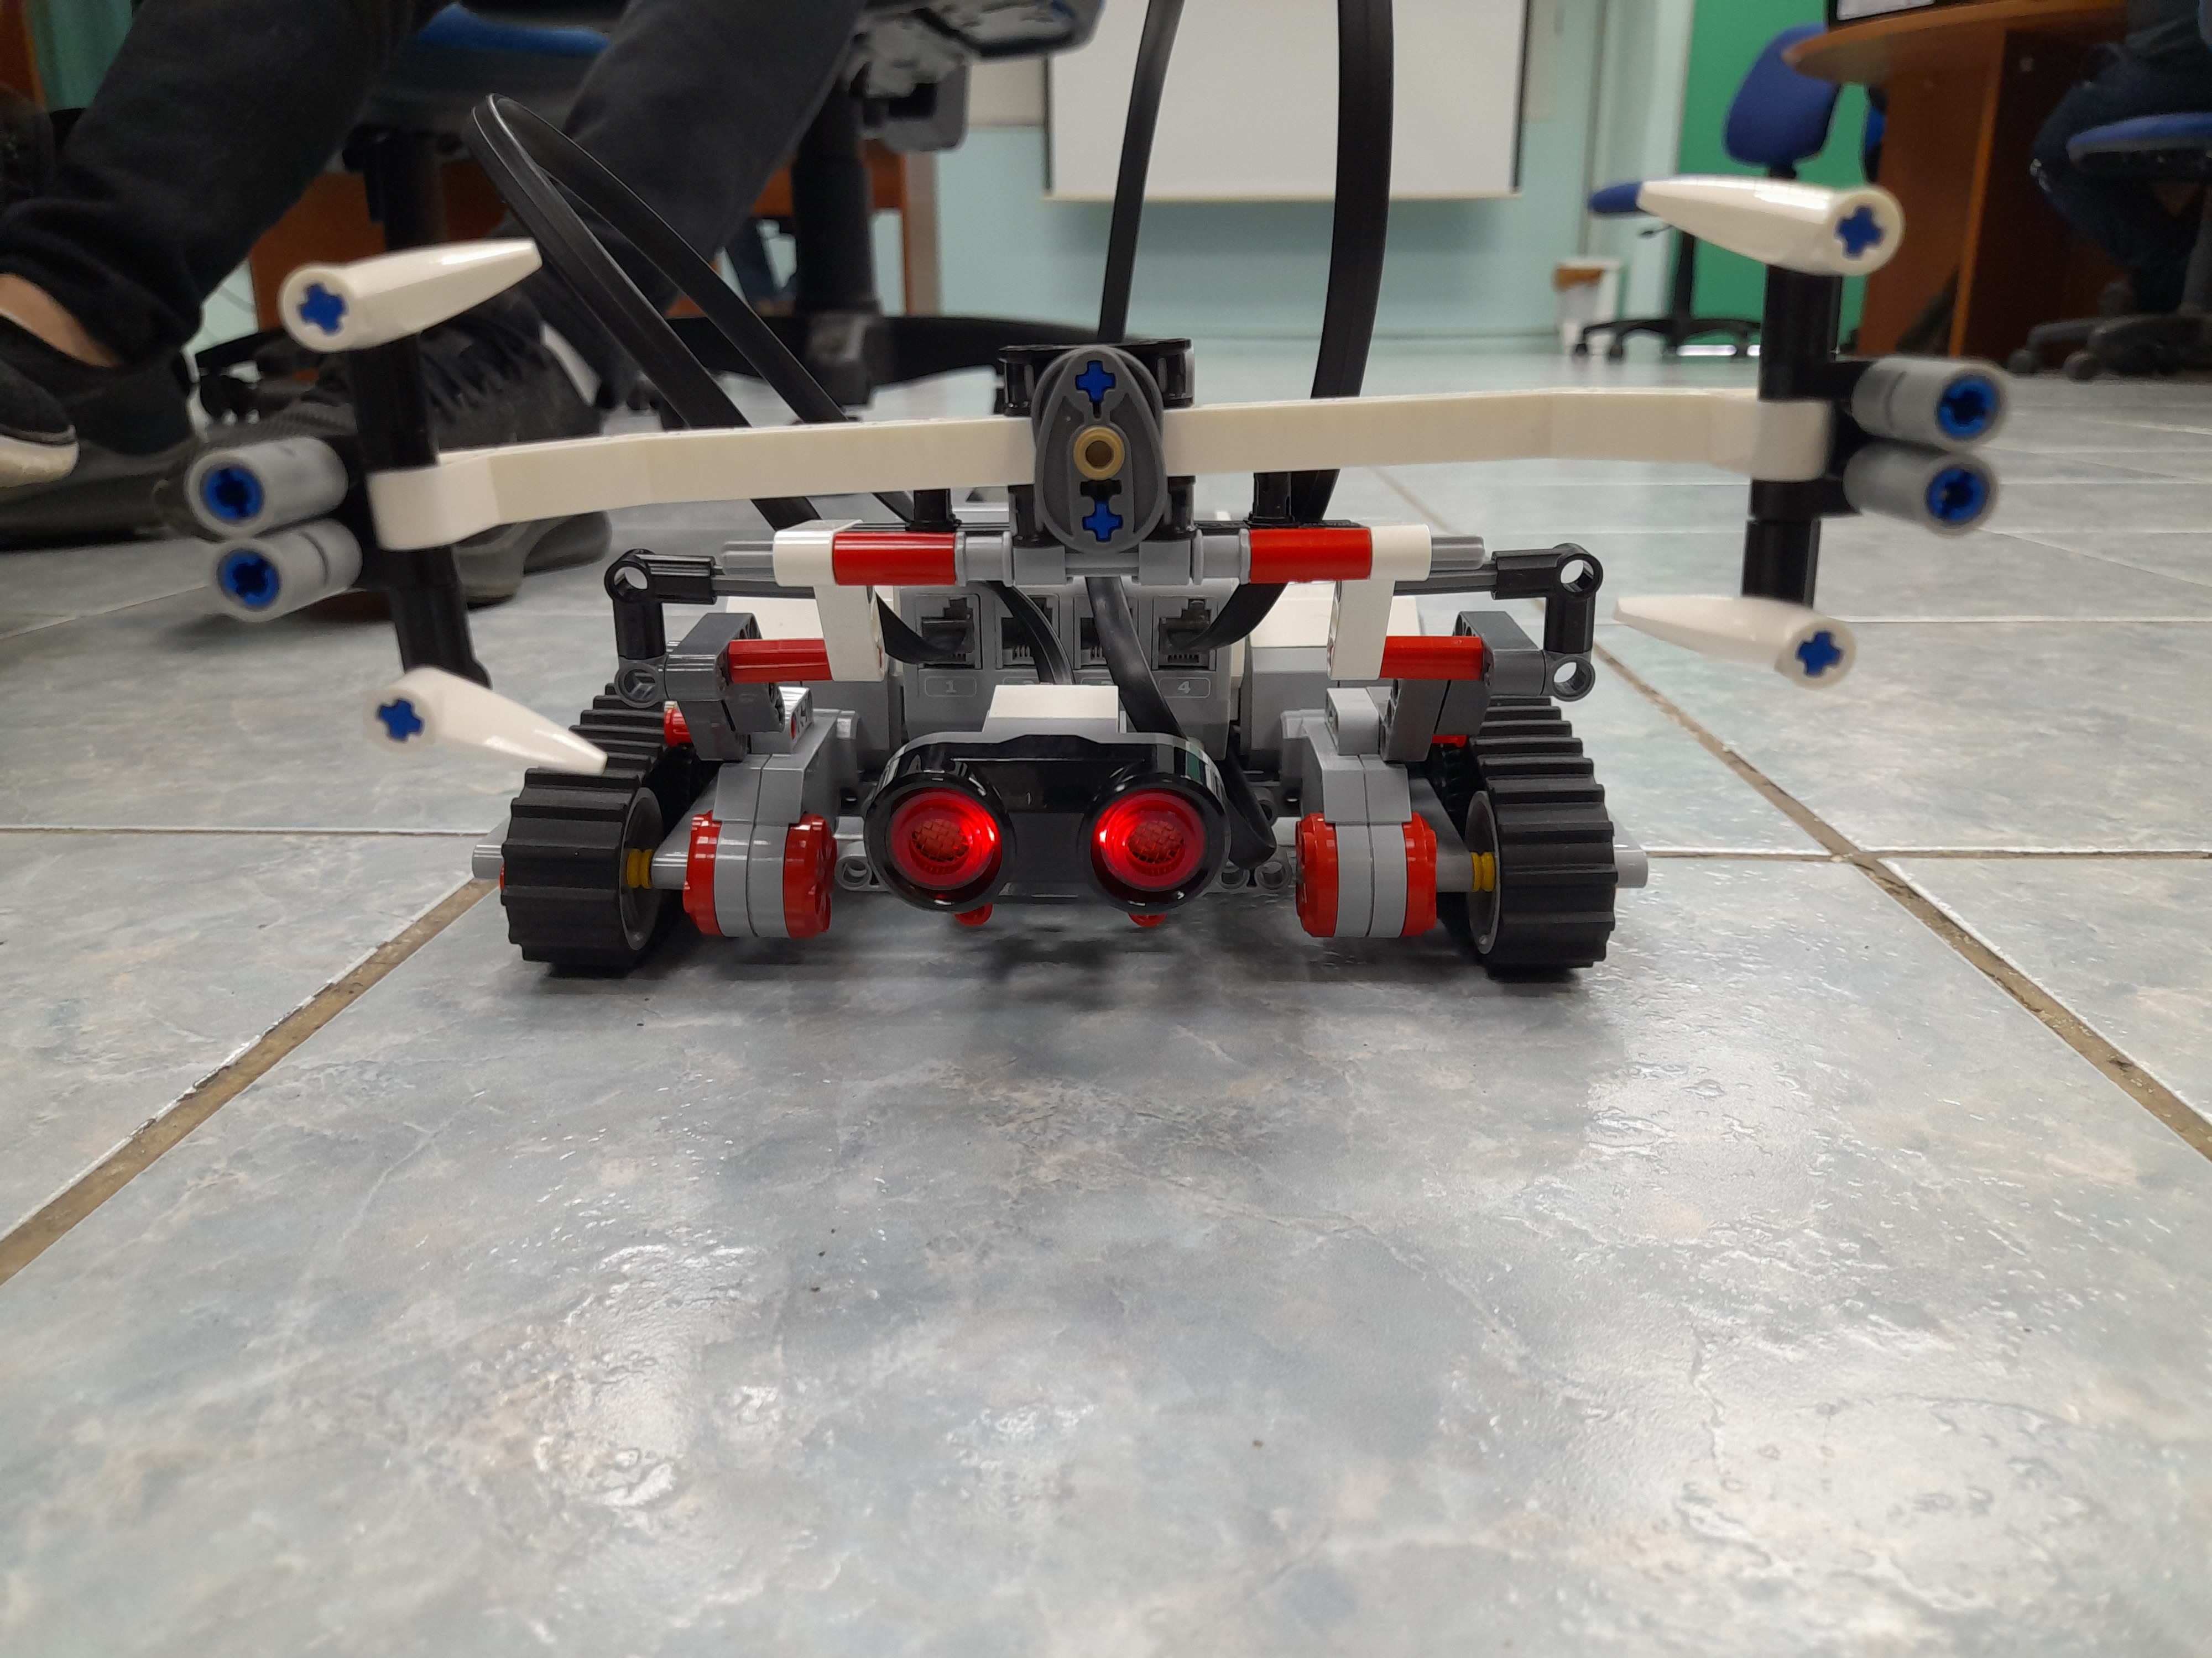

TRABAJO
PROYECTO 1
-
Integrantes
Profesor
Hernán Vazque
Benjamín Varas
Joaquín Guarachi
Bairon Nuñez
Juan Yampara
Leonel Alarcón
Carrera
Ingeniería C. en computación e informática

Slide 2
PANORAMA GENERAL
1.
ORGANIZACIÓN DEL PERSONAL
2.
PLANIFICACIÓN
3.
TABLA DE CONTENIDO
4.
ANÁLISIS, DISEÑO E IMPLEMENTACIÓN
5.
RESULTADOS Y CONCLUSIONES
Se describe el producto, sus objetivos, las restricciones y entregas.
Presentación de los roles, su composición y mecanismos de comunicación.
Descripción de actividades y gestión de recursos.
Descripción del desarrollo del proyecto en sus 3 etapas.
Estado actual, problemas encontrados y soluciones propuestas.
6.
REFERENCIAS

Slide 3
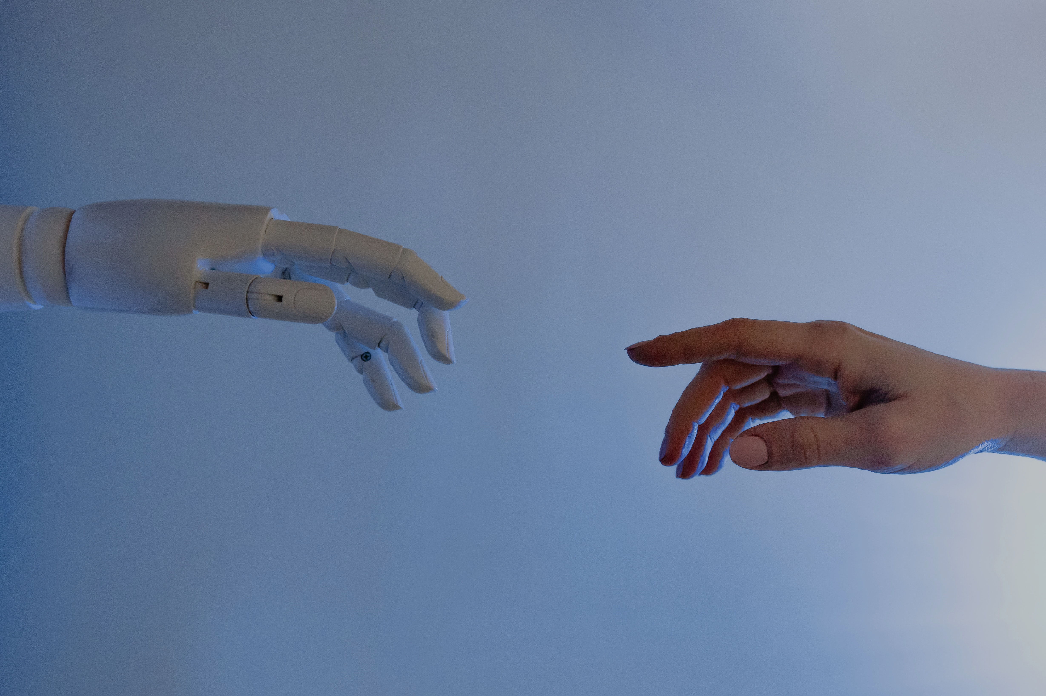
1. PANORAMA GENERAL
Introducción
Objetivos
Restricciones
Entregables

Slide 4
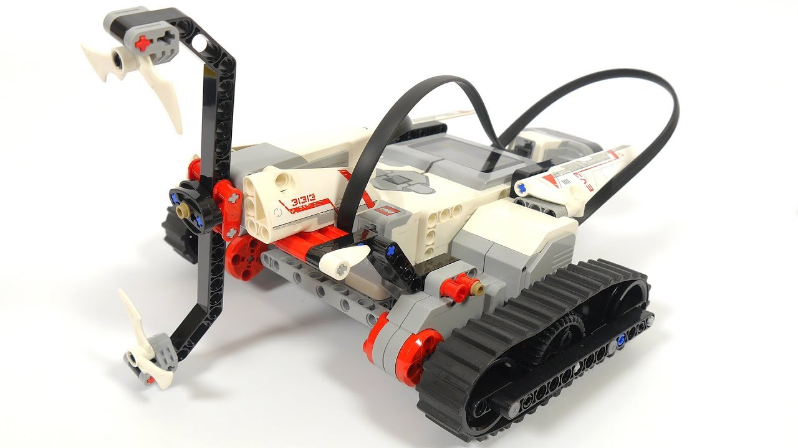
ROBO-CLEANER
Modificable
Limpia Obstáculos
Fácil Uso
Educativo

Slide 5

NUESTRO OBJETIVO
Elaborar de un robot usando conocimientos de la programación, física y matemáticas en conjunto con un kit de partes del robot.

Slide 6





RRESTRICCIONES
Salud Tecnológicos Tiempos Equipamiento

Slide 7
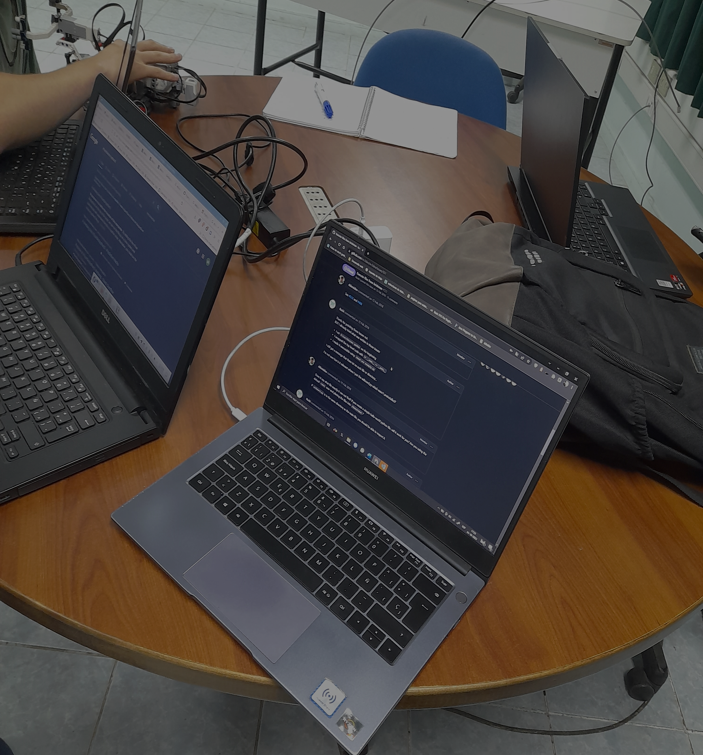
2. ORGANIZACIÓN DEL PERSONAL
Descripción de roles
Personal
Mecanismos de Comunicación

Slide 8




Project Manager
DESCRIPCIÓN DE ROLES
Administración
Social Media Manager
Analista Programador
Dirige el equipo y gestiona los tiempos de trabajo, modalidad y modificaciones propuestas.
Desarrolla recursos informáticos, los documenta, realiza el mantenimiento y corrige errores de código.
Ayuda en la organización para una mejor eficiencia y cumplimientos de metas
Encargado de diseñar y planificar la presencia de la empresa en redes sociales.

Slide 9
PERSONAL
Analista Programador
Hernán Vazque
Bairon Nuñez
Project Manager
Hernán Vazque
Social Media Manager
Juan Yampara
Joaquín Guarachi
Administración
Benjamín Varas

Slide 10




MECANISMOS DE COMUNICACIÓN
Whatsapp
Discord
Telegram
Gmail

Slide 11
3. PLANIFICACIÓN
Actividades
Asignación de tiempo
Gestión de riesgos
Recursos
Costos

Slide 12
ACTIVIDADES

Slide 13
ACTIVIDADES

Slide 14
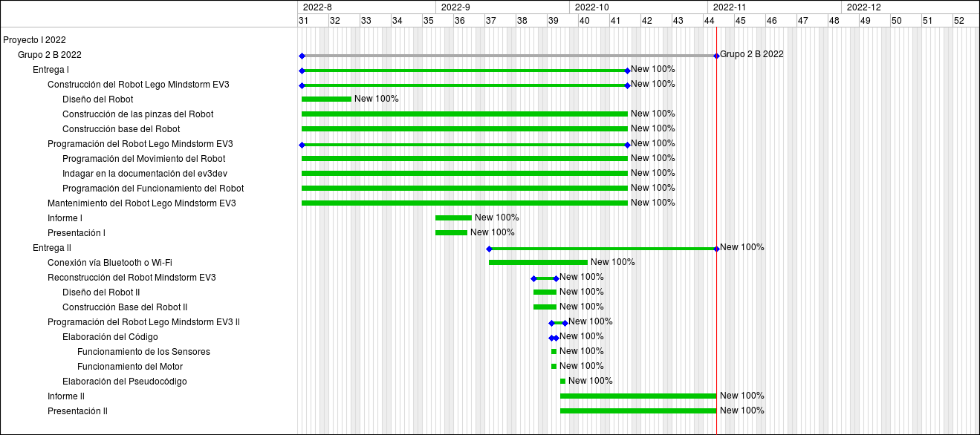
ASIGNACIÓN DEL TIEMPO
*Captura actualizada de la cara Gantt*

Slide 15
ASIGNACIÓN DEL TIEMPO
ENTREGA l: “pruebas”
Construcción
Programación
Mantenimiento
ENTREGA ll: “correcciones”
Conexión
Reconstrucción
Programación

Slide 16
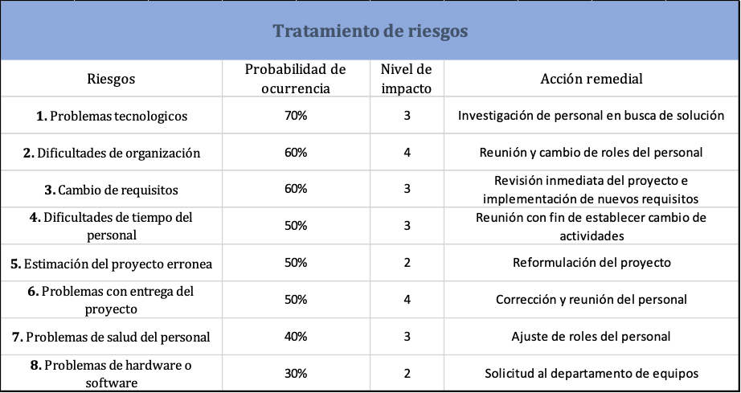
GESTION DE RIESGOS
Catastrófico
Crítico
Marginal
Despreciable
Nivel de riesgos:

Slide 17
RECURSOS
Hardware
Software
Computadores
Kit LEGO Mindstorms
Tarjeta Micro SD
Editor de Texto (VsCode)
Lenguaje Programación y librerías (Python 3)
Máquina Virtual LEGO Mindstorms
Redmine UTA
Medios de comunicación

Slide 18
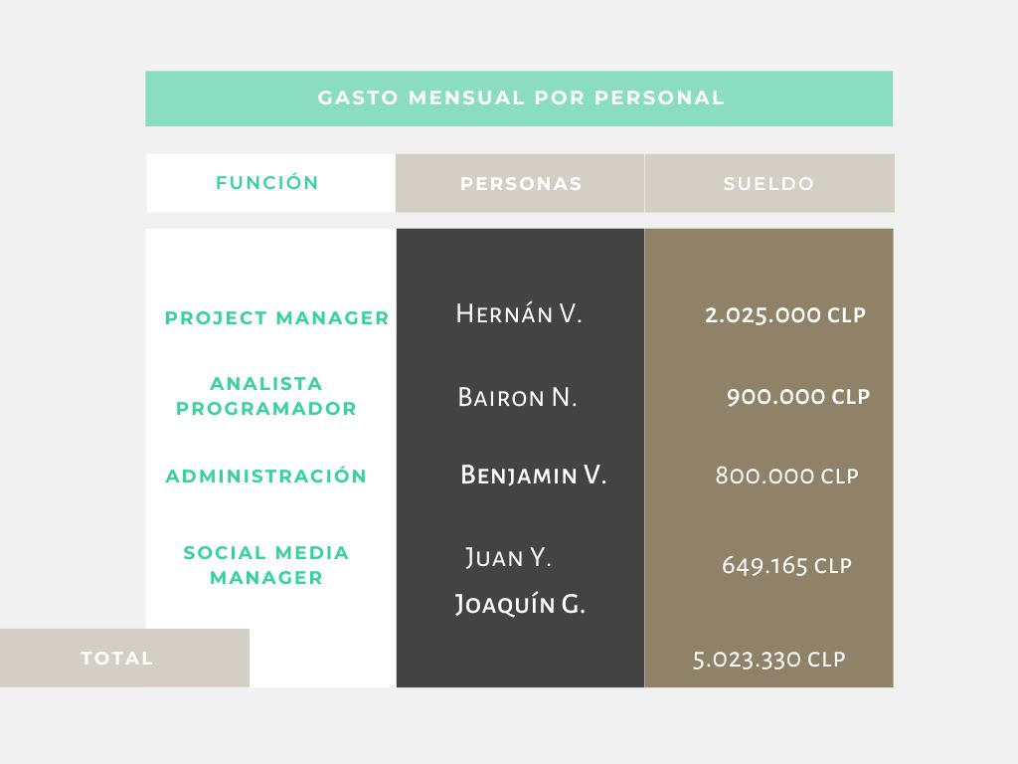
COSTOS

Slide 19
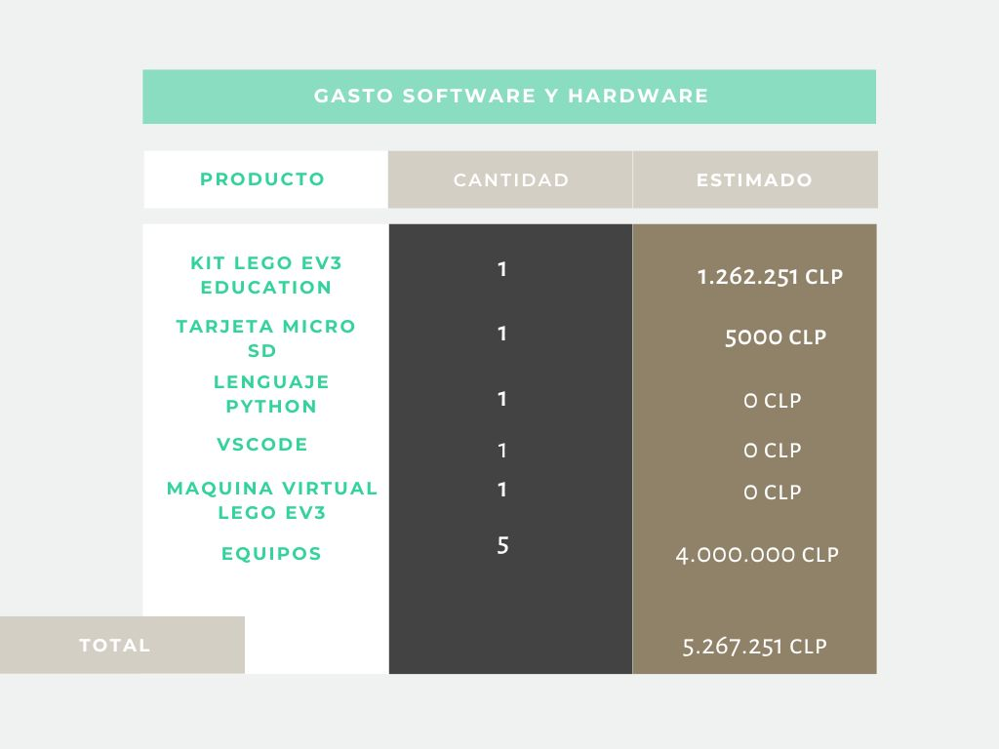
COSTOS

Slide 20
4. ANÁLISIS DISEÑO E IMPLEMENTACIÓN
Requerimientos
Arquitectura del robot
Interfaz y diseño
Fundamentos físicos
Descripción de programas
Diagramas

Slide 21
FUNCIONALIDAD
REQUERIMIENTOS
MOVIMIENTO
Hacer un recorrido
Derribar Obstáculos
MCU
MRU
Hélice
Sensor Ultrasonido
Sensor de color
Despejar Caminos
HERRAMIENTAS
SERVICIOS

Slide 22
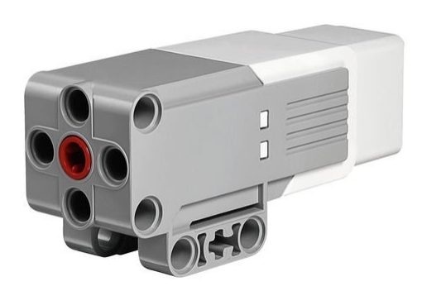
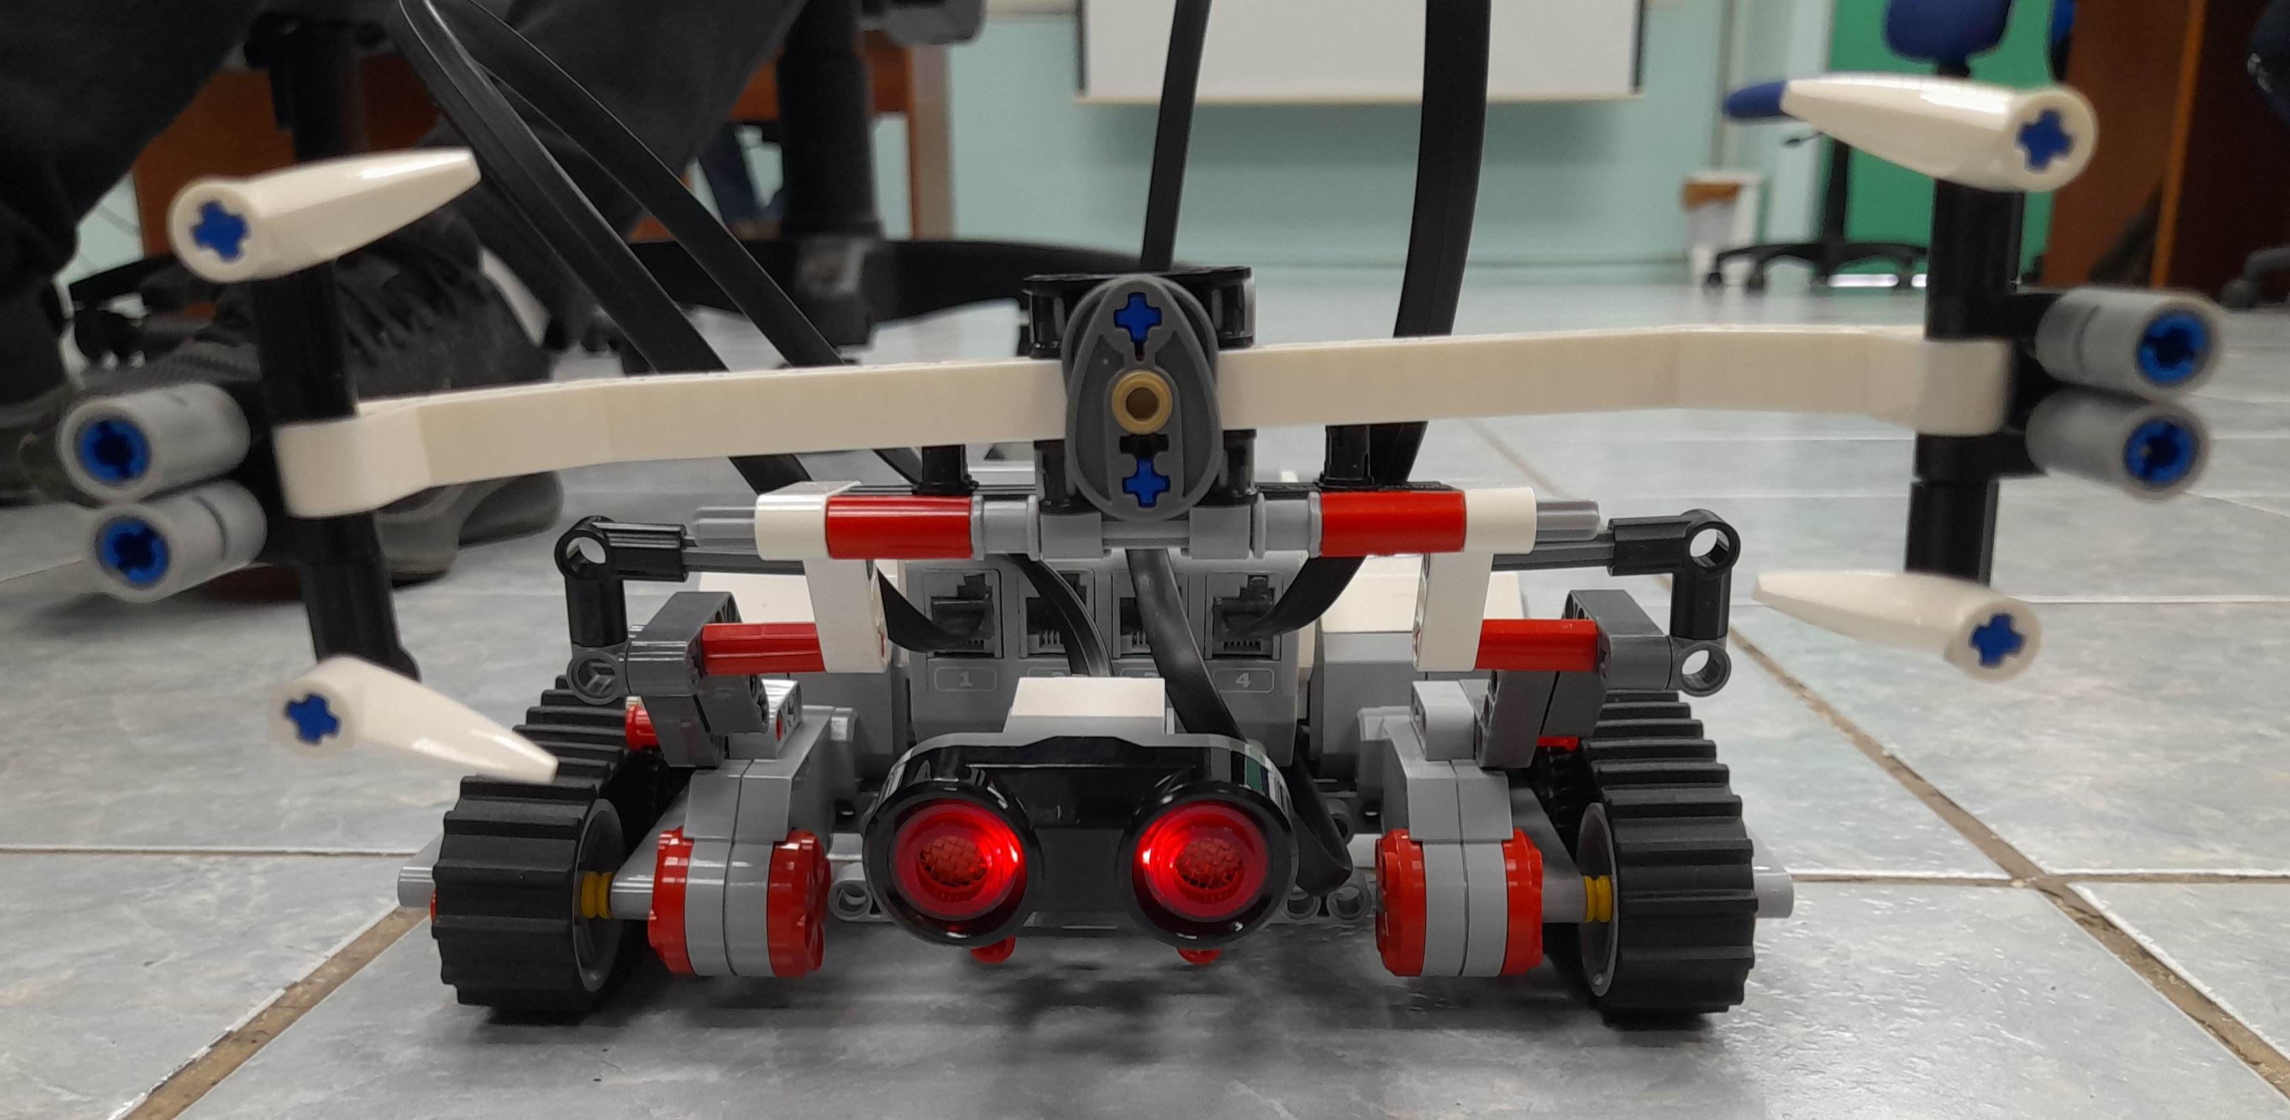
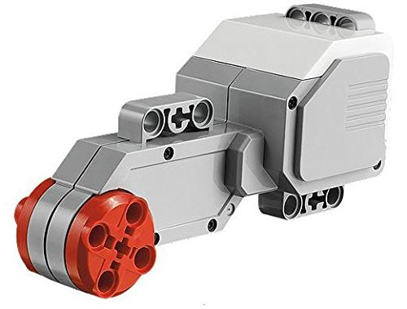
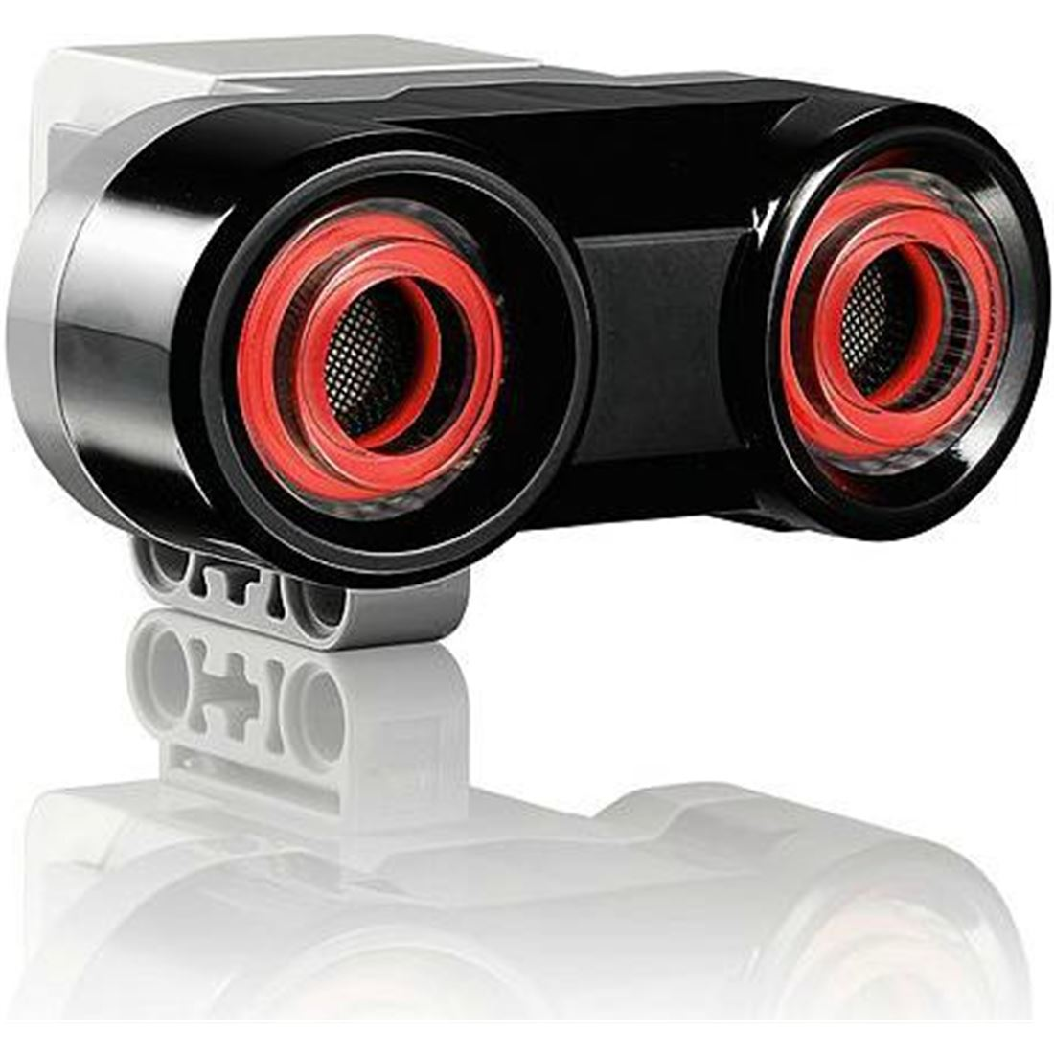
ARQUITECTURA DEL ROBOT
Motor Mediano
Motor Grande A
Motor Grande B
Sensor Ultrasonido

Slide 23
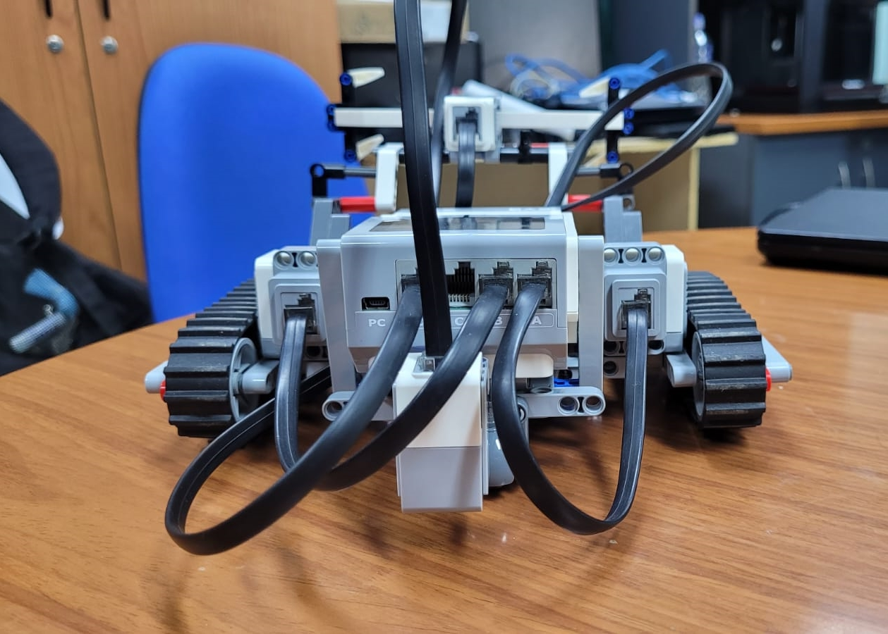
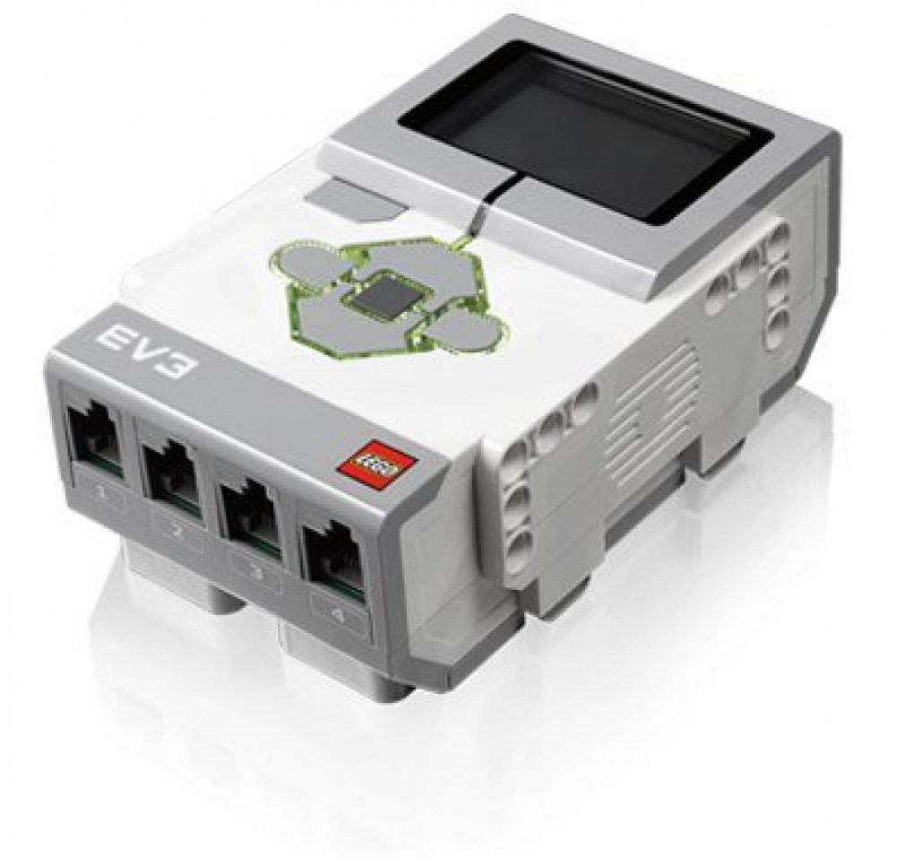
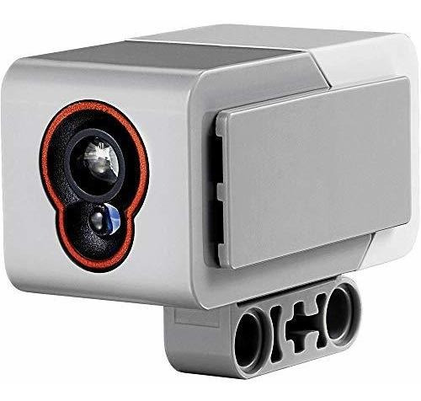
ARQUITECTURA DEL ROBOT
Bloque EV3
Sensor de Color

Slide 24
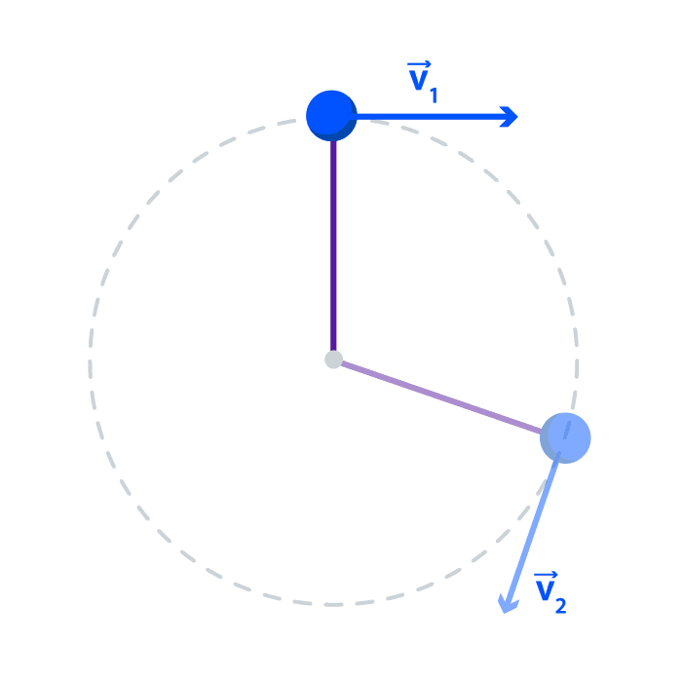
FUNDAMENTOS FÍSICOS

Slide 25
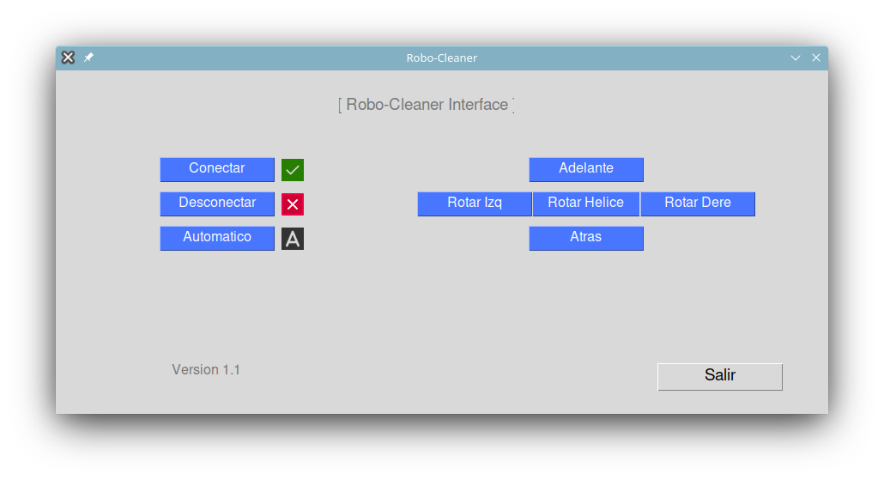
INTERFAZ Y DISEÑO

Slide 26
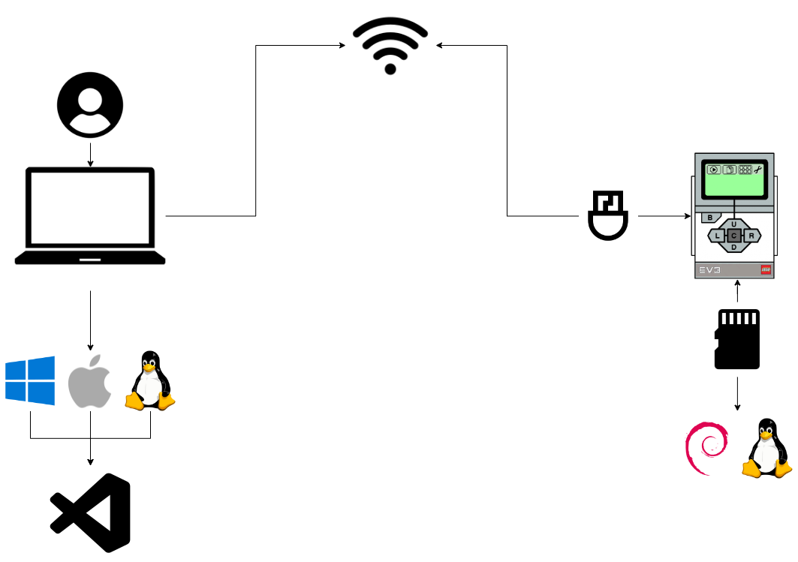
INTERFAZ Y DISEÑO
Servidor
Usuario
Máquina

Slide 27
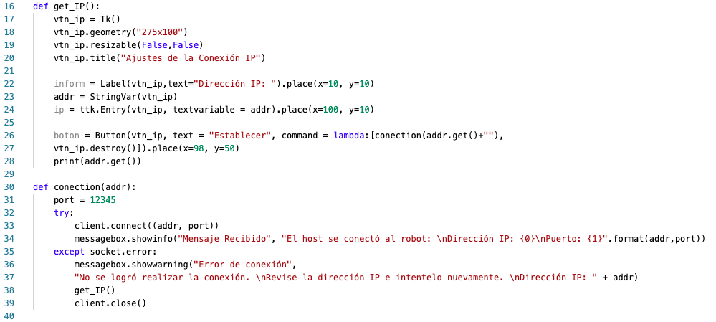
DESCRIPCIÓN DE PROGRAMA 1

Slide 28
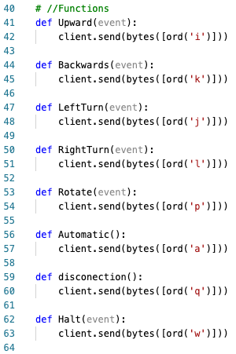
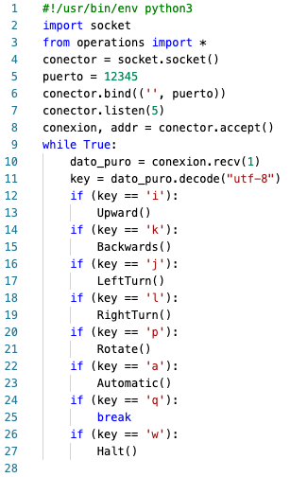
DESCRIPCIÓN DE PROGRAMA 2

Slide 29
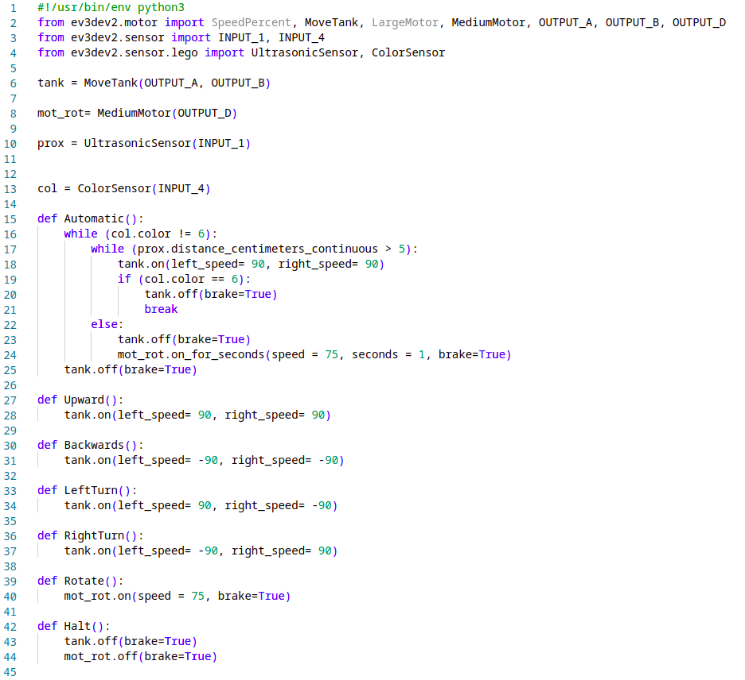
DESCRIPCIÓN DE PROGRAMA 3

Slide 30
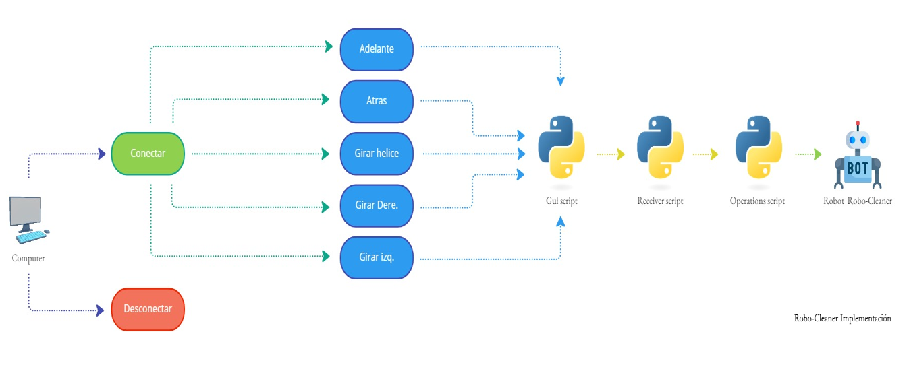
DIAGRAMA

Slide 31
5. RESULTADOS Y CONCLUSIONES
Estado del proyecto
Problemas y Soluciones

Slide 32
ESTADO DEL PROYECTO

Slide 33

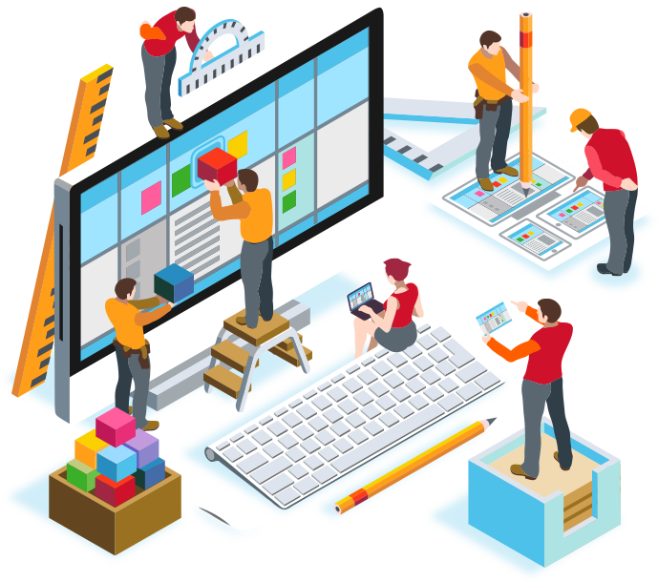

PROBLEMAS Y SOLUCIONES
Problemas de conexión
Problemas en el desarrollo
Problemas de gestión de recursos

Slide 34
Conclusión
El Robot usa MCU y MRU
Se usa la conexión por Wi-Fi
Acciones futuras

Slide 35
Referencias
[1] | LEGO, «LEGO MINDSTORMS EDUCATION,» LEGO, 2019. [En línea]. Available: https://pybricks.com/ev3-micropython/.
[2] | PYTHON, «Python,» 2001. [En línea]. Available: https://www.python.org/.
[3] | U. Tarapaca, «Redmine UTA,» Redmine, 2006. [En línea]. Available: http://pomerape.uta.cl/redmine.
[4] | U. Tarapaca, «Plantilla para tratamiento de riesgos,» 25 08 2022. [En línea]. Available: https://sisaca.uta.cl/wwwadc/public/archivos/wwwadc/cursos/2022-2/0001634/recursos/r-8.pdf.
[5] | U. Tarapaca, «Formulacion de proyecto,» 25 08 2022. [En línea]. Available: https://www.uta.cl/.
[6] | U. Tarapaca, «Formato Bitacora Semanal,» 18 08 2022. [En línea]. Available: https://www.uta.cl/.
[7] | Amazon, «Lego Mindstorms EV3,» 2015. [En línea]. Available: https://www.amazon.com/-/es/LEGO-Mindstorm-EV3-Conjunto-básico-45544/dp/B00DEA55Z8.
[8] | Talent, «Salario Desarrollador Junior Chile,» 2022. [En línea]. Available: https://cl.talent.com/salary?job=desarrollador+junior.
[9] | Talent, «Talent Salario Administracion Chile,» [En línea]. Available: https://cl.talent.com/salary?job=administrador.
[10] | Indeed, «Indeed Salario Social Media Manager Chile,» [En línea]. Available: https://cl.indeed.com/career/social-media-manager/salaries.

